Slide 1








Slide 2


프로젝트 개요
팀 소개 및 역할
프로젝트 수행 절차 및 방법
기능 구현
5. 프로젝트 시연
6. 자체 평가 의견
7. Q&A

Slide 3
1. 프로젝트 개요

Slide 4






개요

Slide 5
개요
3. 기대 효과
국내 여행지 추천으로 국내 여행 장려
국내 여행을 활성화 함으로써 국내 경기 활성화
선택에 어려움을 겪는 사람들을 위한 국내 여행지 정보 제공

Slide 6
개요
4. 개발도구 및 기술
Java / SpringToolSuite4
JPA( Java Persistence API )
Oracle DB / AWS (Amazon Web Service )
React / JavaScript / SCSS / JSX
Open API ( tour API 4.0, Kakao )
Docker

Slide 7












개발도구
Front-End
Back-End

Slide 8
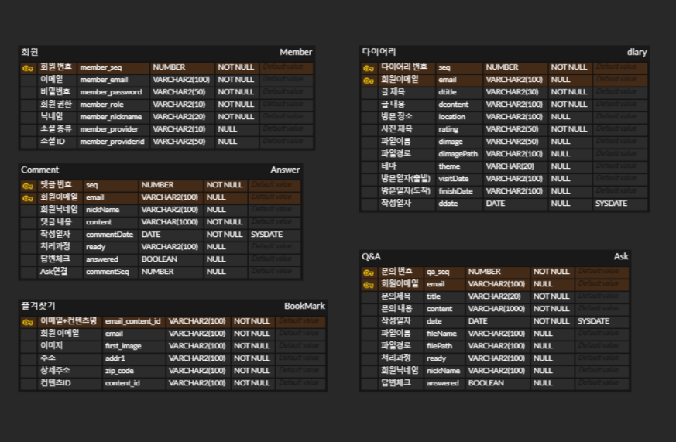
구조

Slide 9
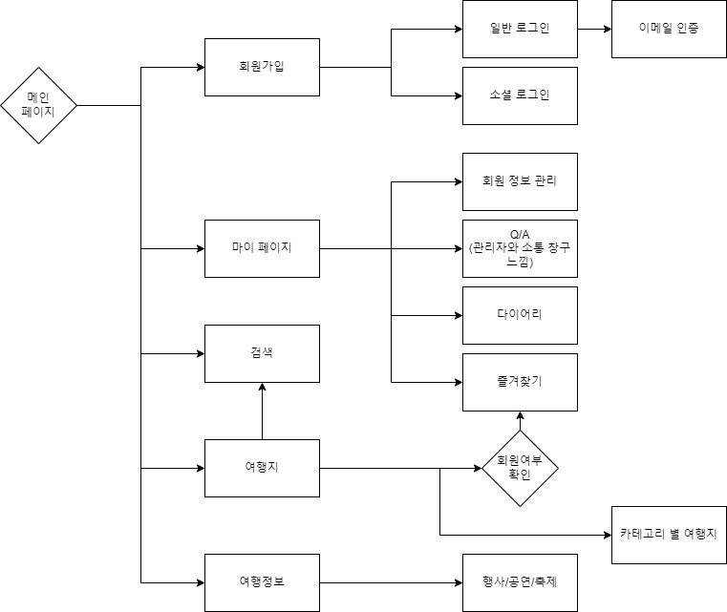
구조

Slide 10
2. 팀 소개 및 역할

Slide 11






팀 소개 및 역할
팀장 - 변장철
팀원 - 임재욱
Open API 호출
여행지 리스트
여행지 상세페이지
행사, 공연
여행지 즐겨찾기
검색 기능 구현
여행 일기
Q&A 게시판
댓글 기능 구현
마이페이지
팀원 - 박현지
K-DREAM
AWS DB서버 설계
회원가입 및 로그인
소셜 로그인
아이디, 비밀번호 찾기
회원 정보 수정
회원 탈퇴

Slide 12
3. 프로젝트 수행 절차 및 방법

Slide 13
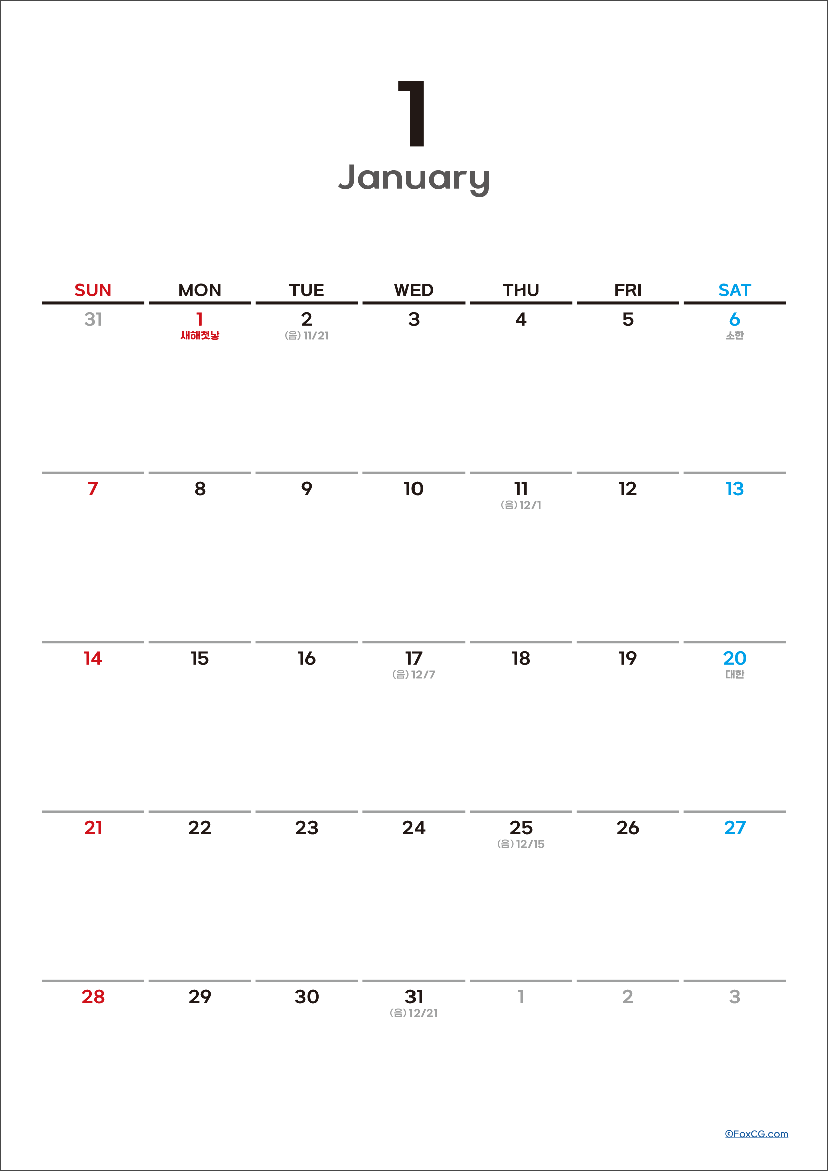
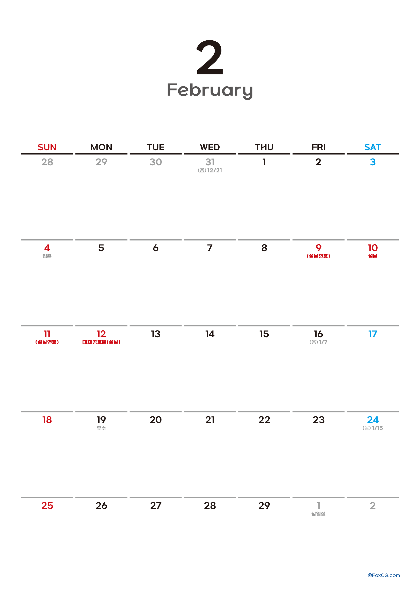
수행 절차
구상 및 기획
자유 구현 및 수정 보완
PPT 및 발표준비

Slide 14
수행 과정
구분 | 기간 | 활동 | 비고
구상 및 기획 | 1/18 ~ 1/ 21 | 주제 선정, 협업 방식 선정
개인 자유 구현 | 1/22 ~ 2/18 | 기능 구현 Open API 활용 | - Tour API 4.0 활용
팀원 중간 보고 | 2/8 | 연휴 전 중간 보고 | - 구현도 체크 및 중간 테스트
DB 서버 구축 | 2/17 | DB 서버 구축 후 최종 테스트
PPT 및 발표 준비 | 2/18 ~ 2/19 | PPT 및 발표 준비

Slide 15
4. 기능 구현

Slide 16


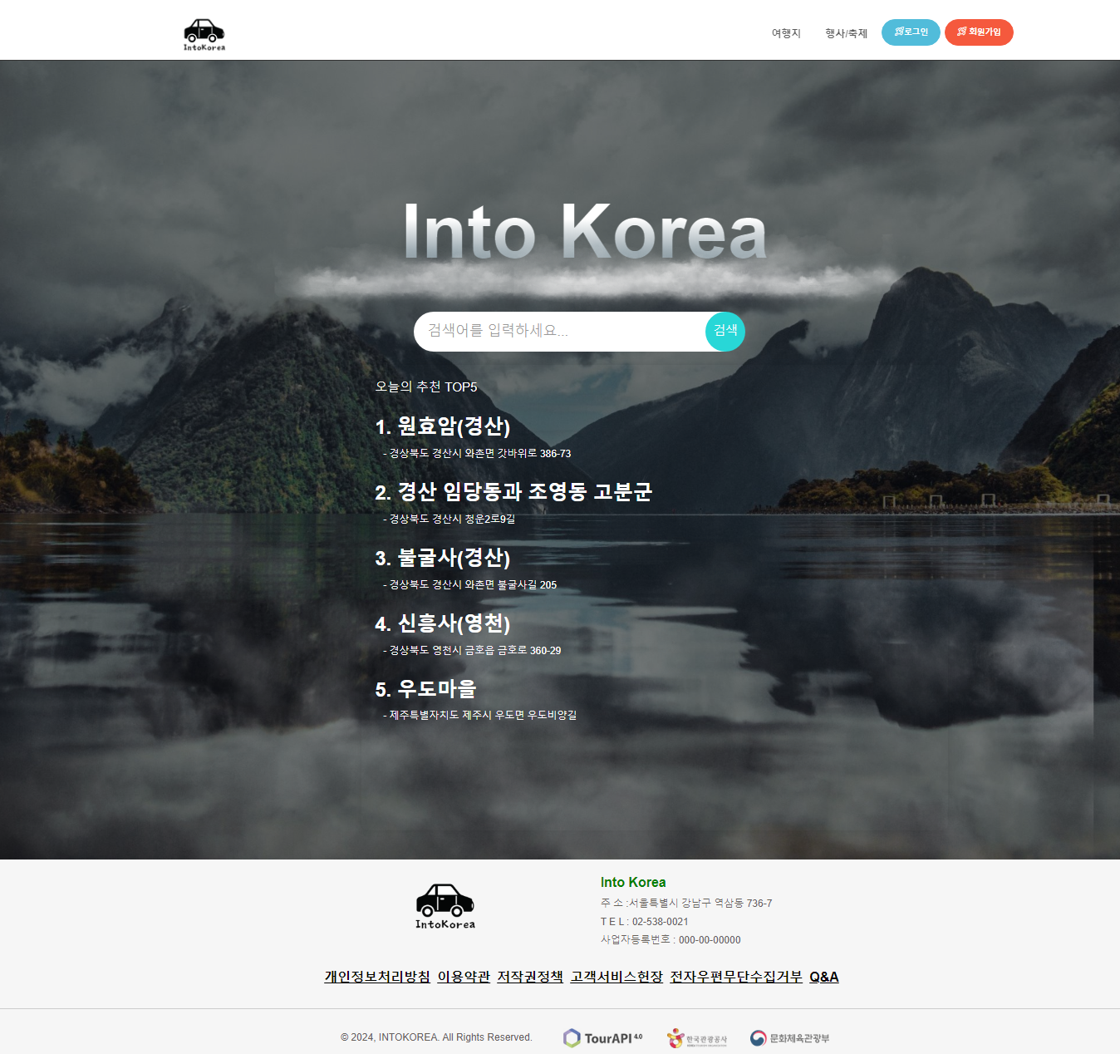
메인 페이지
구현내용
검색
검색 기능 제공
검색 시 키워드에 데이터로 API 호출
오늘의 추천 TOP5
추천 여행지 5개를 선정해서 메인 페이지에 보여줌으로써 여행지 선정에 도움을 줄 수 있도록 구현

Slide 17

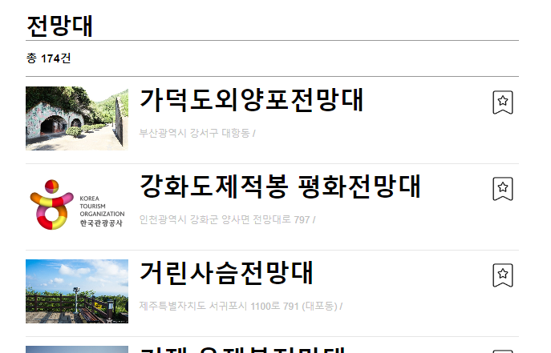
메인 페이지 - 검색
구현내용
검색
키워드로 여행지API 를 호출해 키워드 관련 여행지를 제공
검색 시 바로 여행지 리스트 페이지로 이동
리스트 페이지에서 다른 내용 검색 가능

Slide 18
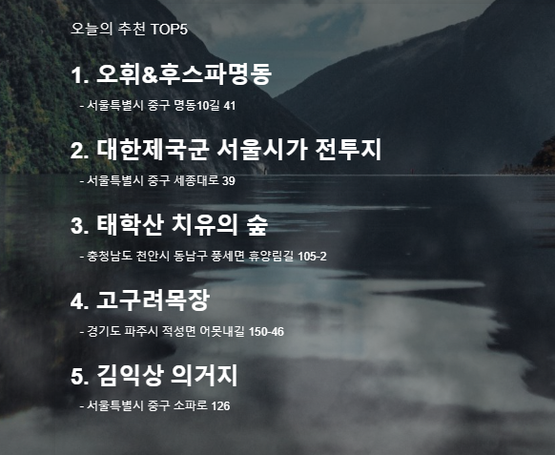
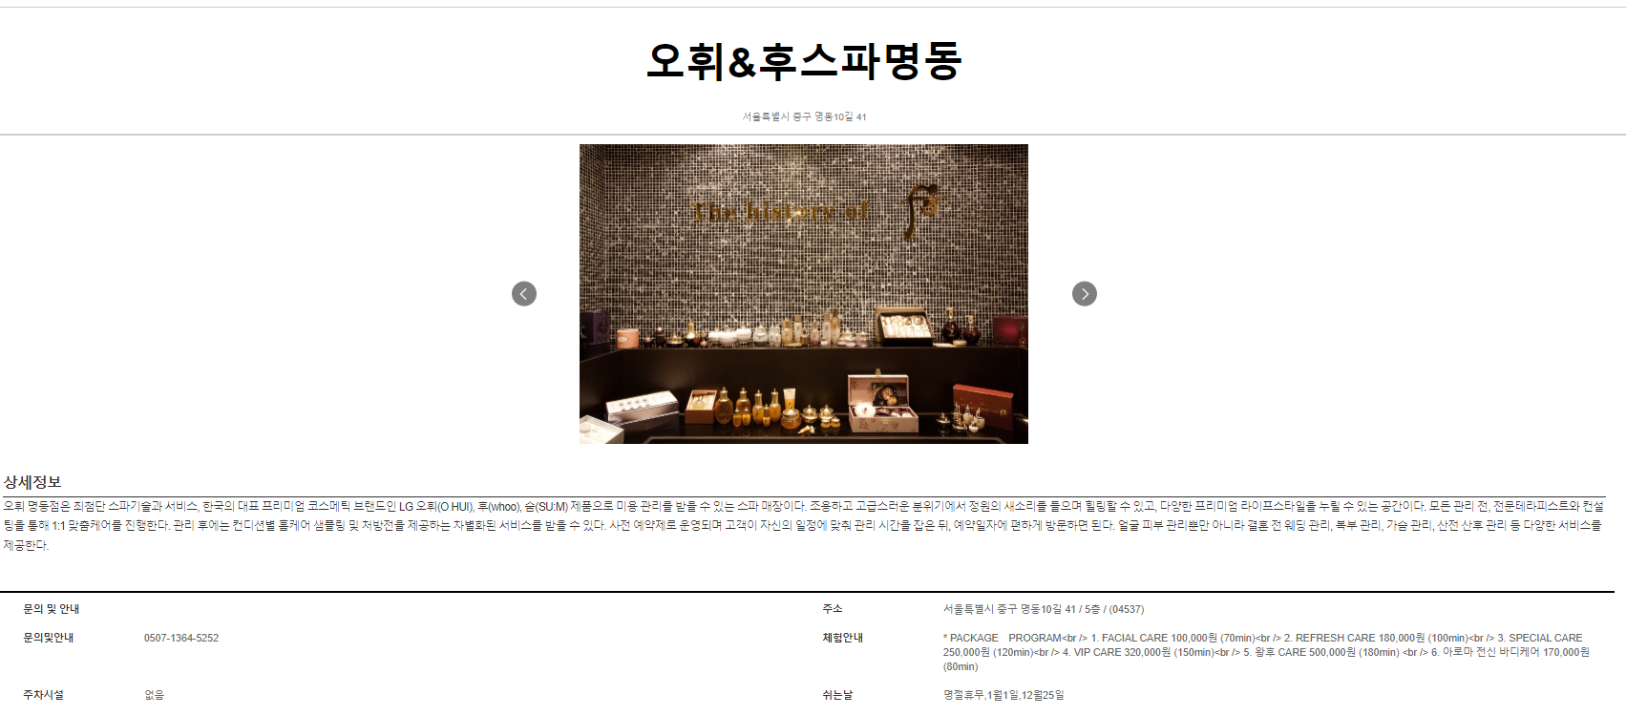
메인 페이지 - 추천 TOP5
구현내용
추천 TOP5
관광지 5개를 선정해서 정보 제공
관광지 클릭 시 관광지 상세 페이지로 이동

Slide 19
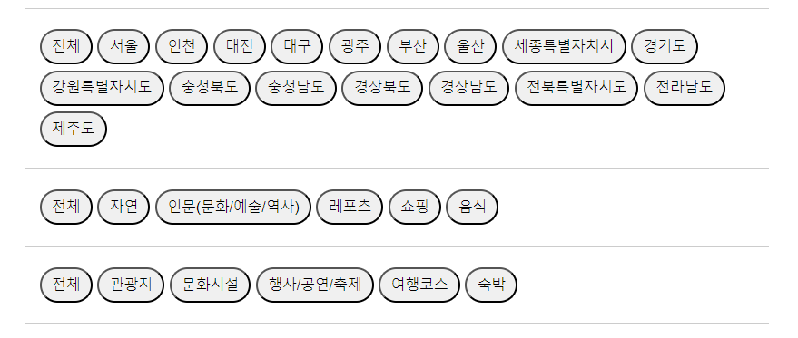
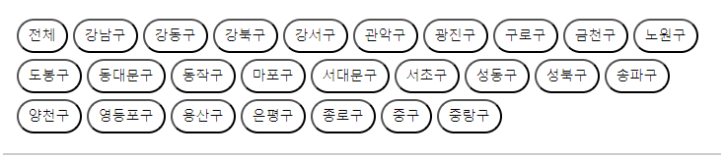
여행지 리스트 - 카테고리
구현내용
카테고리 선택
카테고리를 선택하면 카테고리에 맞는 정보를 API로 호출
Ex) 서울 선택 시 서울 여행정보들 전부 호출 > 이후 음식 선택 시 서울 + 음식 여행정보
호출
지역 카테고리 선택
카테고리 선택 시 카테고리에 맞는 페이지가 나오고 지역일 경우에 지역안의 소분류로 세부지역이 나오게 설정

Slide 20
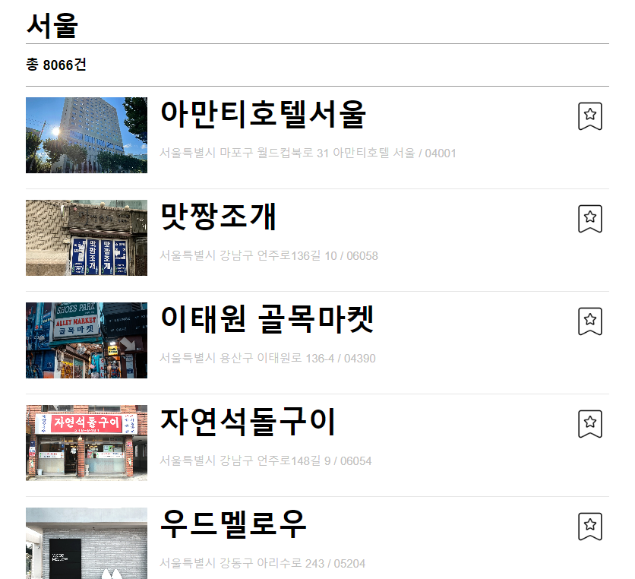
여행지 리스트 - 리스트
구현내용
지역 알림
선택한 지역 확인 가능
전체 결과 수 제공
선택한 지역의 여행지가 얼마나 있는지 제공
상세 페이지 이동
원하는 여행지에 대한 정보를 확인하고자 하면 여행지 클릭 시 상세 페이지로 이동
즐겨찾기
즐겨찾기 버튼 구현

Slide 21
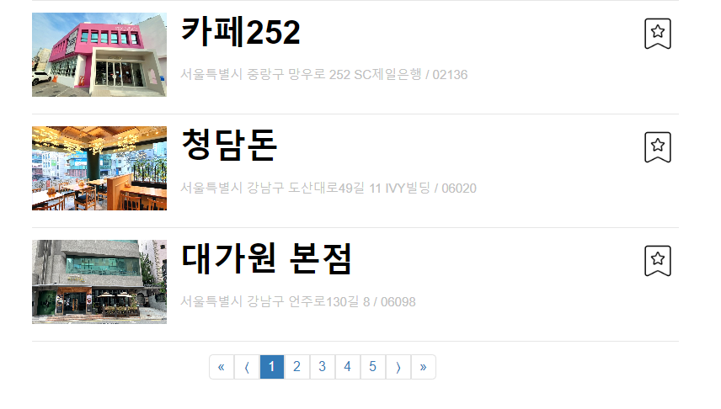

여행지 리스트 - 페이지
구현내용
페이지 처리
페이지 이동시 다음 페이지에 대한 정보 제공
페이지 마다 데이터 10개씩 호출하여 호출 시간 최소화

Slide 22
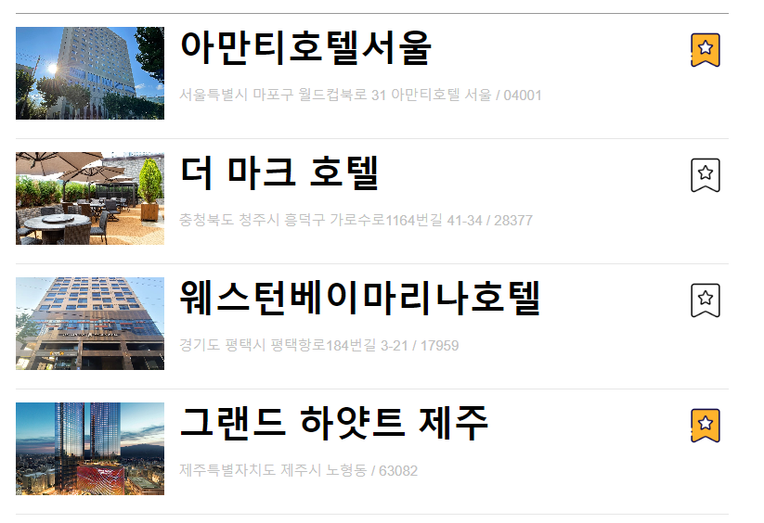
여행지 리스트 - 즐겨찾기
구현내용
즐겨찾기
즐겨찾기 버튼 클릭 시 회원 DB에 저장
마이페이지에서 내용 확인 가능
나중에 페이지 재접속시 즐겨찾기 유무에 따라 즐겨찾기 색상 변경
OFF
즐겨찾기 버튼 OFF 시 색상 제거 DB 에 즐겨찾기 정보 제거
ON
즐겨찾기 버튼 ON 시 색상 적용 DB 에 즐겨찾기 정보 저장

Slide 23
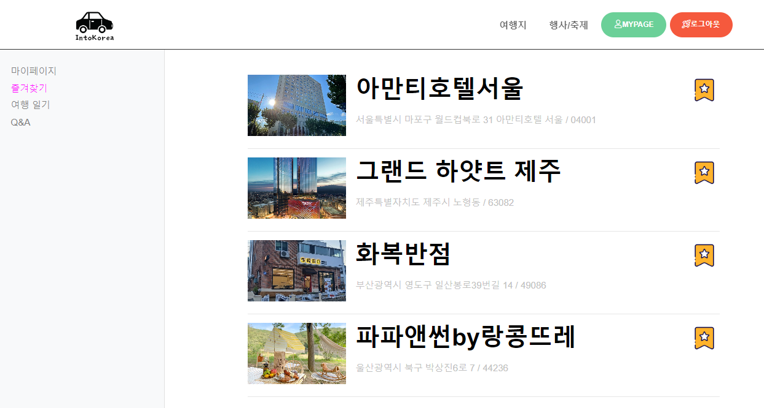
여행지 리스트 - 즐겨찾기
구현내용
즐겨찾기 - 마이페이지
마이페이지에서 본인의 즐겨찾기 내용 확인 가능
즐겨찾기 버튼 클릭 시 즐겨찾기 삭제 가능
즐겨찾기 된 여행지 클릭 시 상세페이지 이동 가능

Slide 24

여행지 상세 페이지
구현내용
상세페이지
기존 API 에서 데이터를 가져와 새로운 API 를 호출하여 상세 페이지 구성
상세페이지 - 이미지
이미지 API 를 활용해 구성
여러 개의 사진으로 구성되어 있어 버튼을 통해 다음 사진과 이전 사진을 볼 수 있도록 구성
상세페이지 - 상세정보
상세 페이지 API 를 활용해 구성
각 여행지마다 각기 다른 상세 정보를 제공

Slide 25
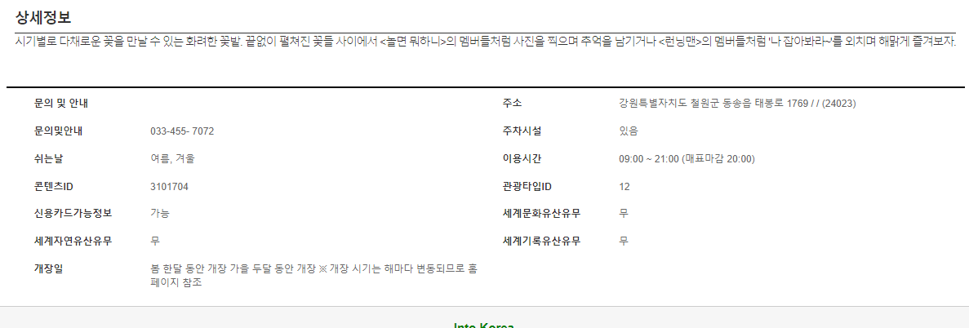
여행지 상세 페이지
구현내용
상세페이지 - 상세정보
‘분류 – 정보’ 형식으로 정보 제공
상세 페이지 API 내의 정보를 가공해 페이지에 출력

Slide 26
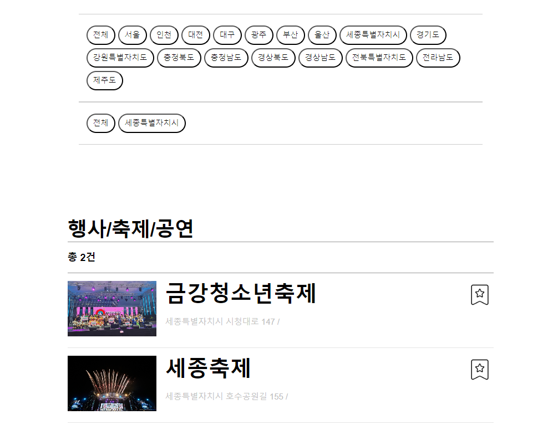
행사/축제
구현내용
행사/축제
행사/축제 정보 제공 페이지
리스트 클릭 시 축제 정보 제공
매 달 초에 진행되는 행사/축제 정보 제공
달이 변경될 때마다 리스트 갱신
지역 별 카테고리 제공
지역별로 어떤 축제가 진행하고 있는지 제공

Slide 27
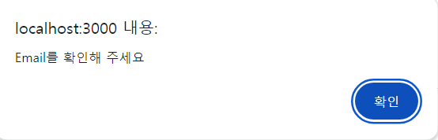
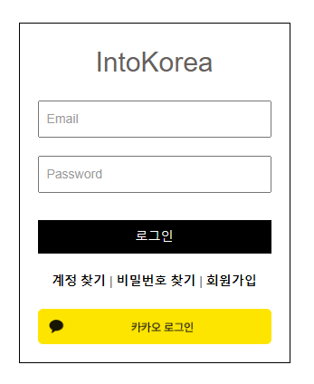
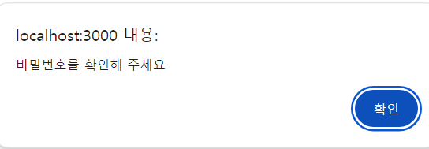
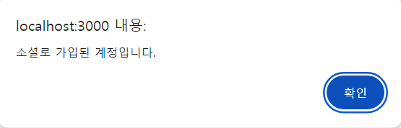
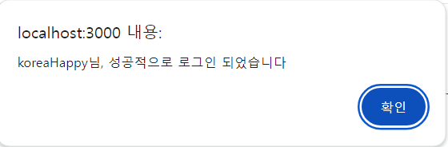
로그인 - 일반
구현내용
일반 로그인
자체 회원가입 폼에서 가입한 일반 회원의 로그인 폼
존재하지 않는 아이디일 경우 혹은 틀린 비밀번호일 경우, 그에 맞는 알림 창 띄움
소셜 계정 회원일 경우, 소셜로 로그인할 수 있도록 알림 창 띄움
로그인 성공하면 성공했다는 알림 창이 뜨고 메인 페이지로 이동

Slide 28
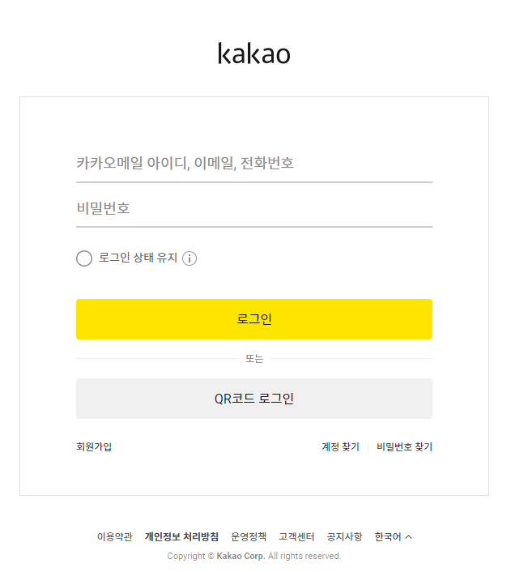
로그인 - 소셜
구현내용
소셜 로그인
‘카카오 로그인’으로 간편하게 회원가입 및 로그인 처리
Kakao API를 이용하여 구현

Slide 29
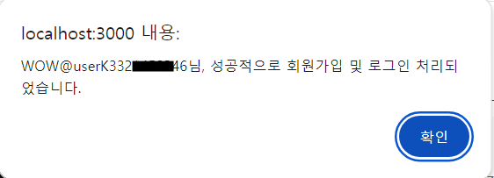
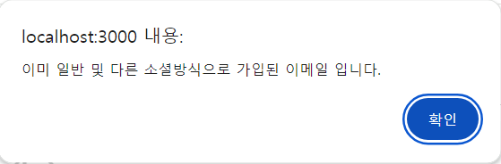
로그인 - 소셜
구현내용
소셜 로그인
소셜로 회원가입 시 닉네임은 소셜 계정 닉네임과 소셜의 고유값 등을 조합하여 닉네임 중복 방지
이미 일반 계정으로 가입된 이메일일 경우 알림창을 띄워서 이메일 중복 방지

Slide 30
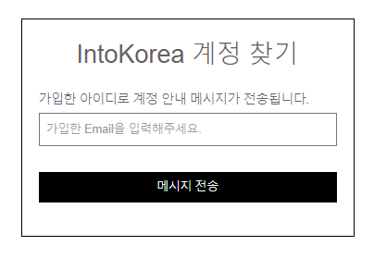
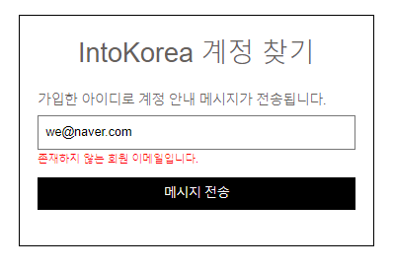
계정 찾기
구현내용
계정 찾기
입력한 이메일로 계정 안내 메일 전송
존재하지 않는 회원 아이디를 입력하면 경고 메시지 출력

Slide 31
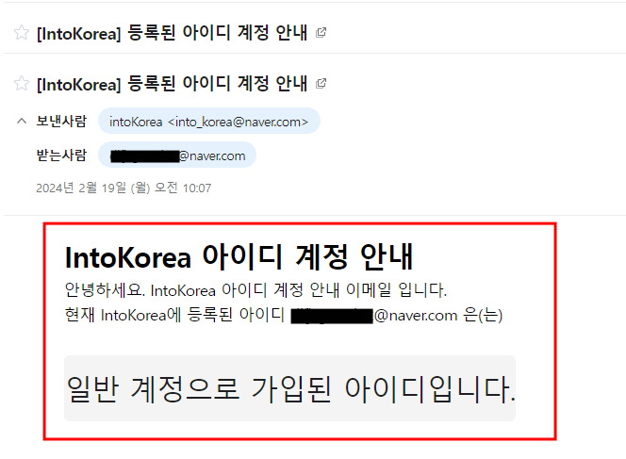
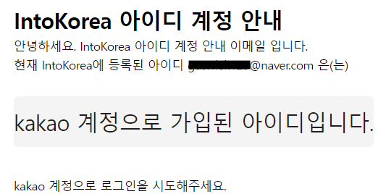
계정 찾기
구현내용
계정 찾기
어떤 계정으로 회원가입 했는지 알려주는 메일 전송

Slide 32
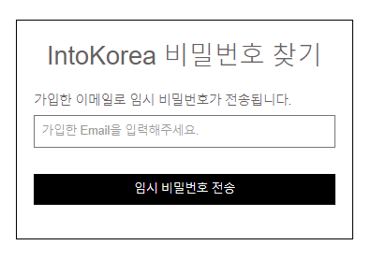
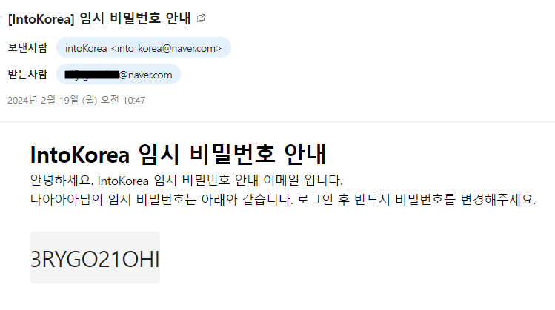
비밀번호 찾기
구현내용
비밀번호 찾기
가입한 이메일로 임시 비밀번호 전송

Slide 33
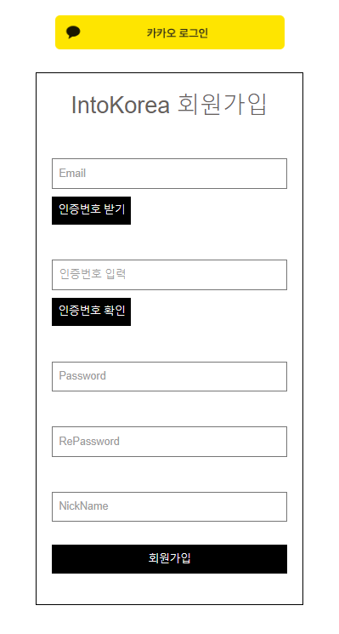
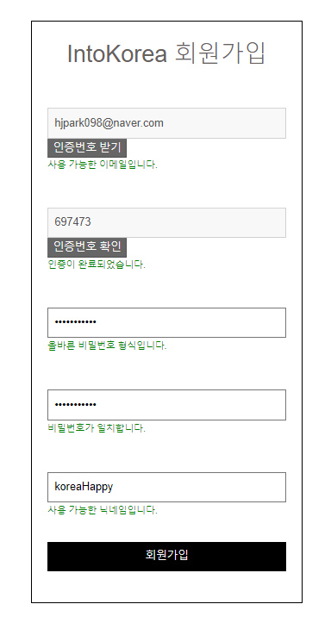
회원가입
구현내용
회원가입
정규 표현식을 이용하여 유효성 검사 후 회원가입 진행
이메일과 닉네임은 각각 중복되지 않도록 설정
사용 가능한 이메일일 경우, 인증번호가 전송됨
이때, 인증번호 유효시간은 3분으로 설정
인증번호가 확인되면 이메일과 인증번호 입력란을 비활성화 시켜주어 혼란 방지

Slide 34
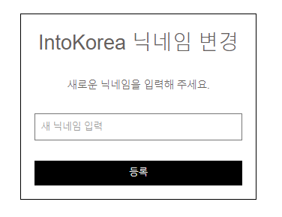
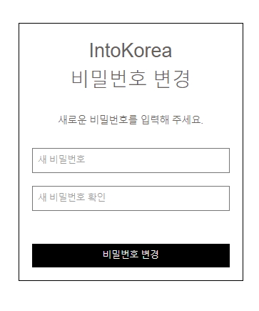
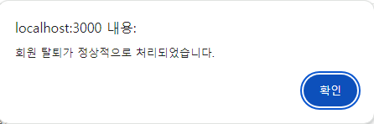
회원정보 변경 및 탈퇴
구현내용
닉네임 변경
유효성 검사 및 중복성 체크를 하여 새로운 닉네임으로 변경
비밀번호 변경
유효성 검사 후 새 비밀번호로 변경
회원 탈퇴
해당 사이트에 등록된 계정 삭제

Slide 35
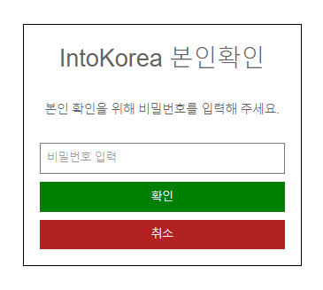
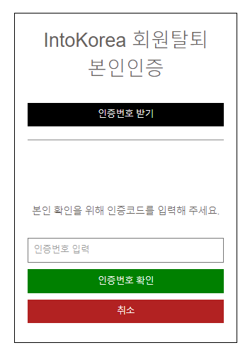
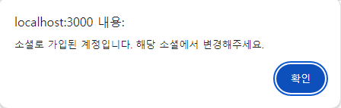
본인 확인
구현내용
일반 계정
소셜 계정
본인 확인
회원 탈퇴 전에 본인확인 단계를 거침
일반 계정일 경우, 비밀번호로 본인 확인
소셜 계정일 경우, 인증번호로 본인 확인
비밀번호 변경을 클릭할 경우,
일반 계정은 본인 확인 페이지로 이동하고
소셜 계정은 소셜에서 직접 변경하도록 알림

Slide 36

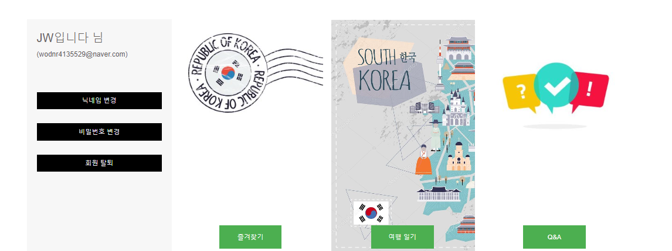
마이페이지 메인
구현내용
로그인한 회원들에게 제공하는 기능을 모아둔 페이지
로그인 정보
로그인 한 회원의 정보와 개인정보 변경 페이지 연결
즐겨찾기
홈페이지를 구경하고 마음에 드는 관광지나 장소를 마이페이지에 저장
여행일기
기억에 남거나 기억에 남기고 싶은 추억을 저장 해둘 수 있는 페이지
Q&A
관리자에게 1:1 문의를 남길 수 있는 페이지

Slide 37
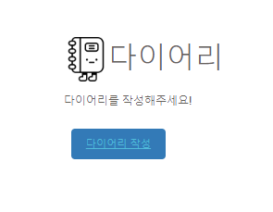
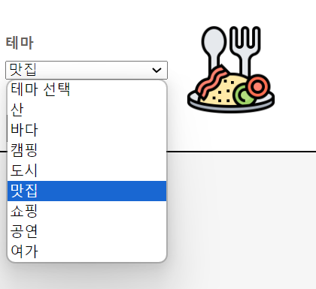
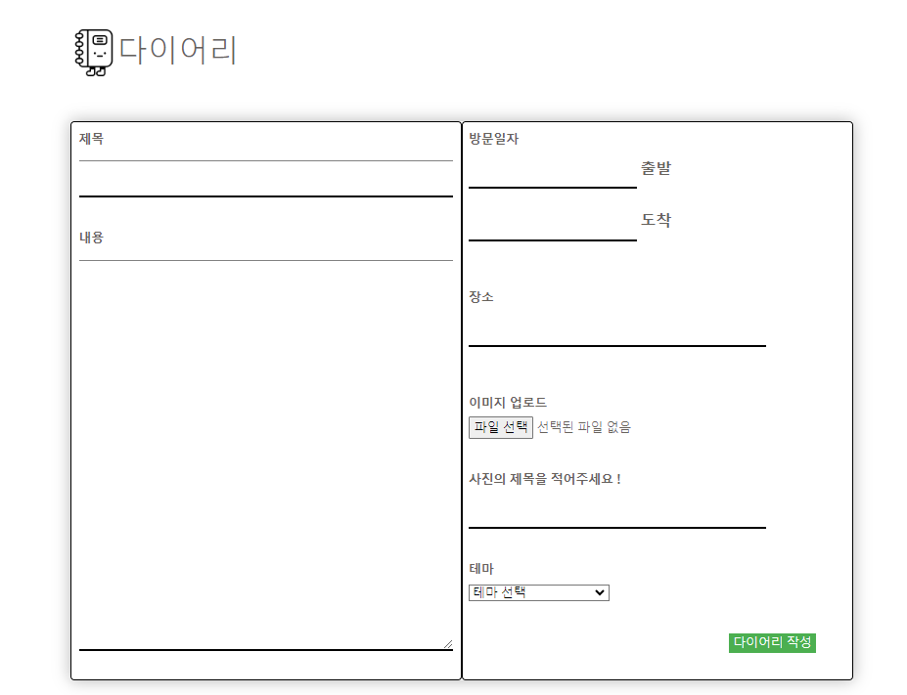
다이어리
구현내용
다이어리 최초 페이지와 작성 폼
최초에 다이어리 목록이 비어 있을 때 작성 안내 문구를 보여준 뒤 다이어리 작성 페이지로 이동
제목, 내용, 방문일, 사진 등 간단한 다이어리 기능을 제공
테마로 여러가지 주제를 선택 할 수 있게 하여 나중에 테마나 제목을 보고 그 날을 떠올릴 수 있도록 함

Slide 38
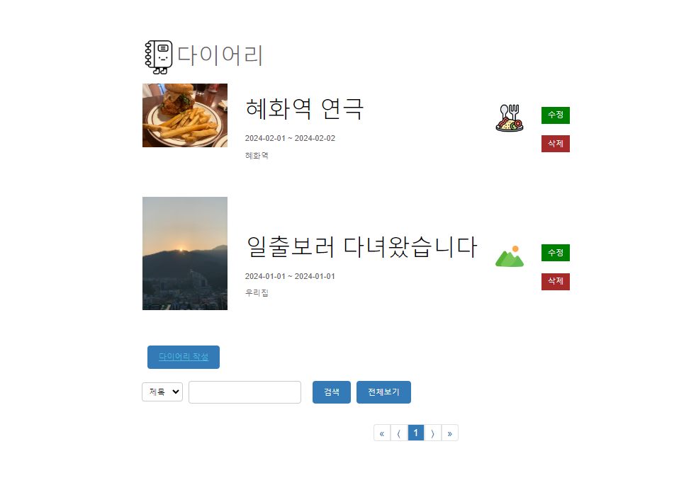
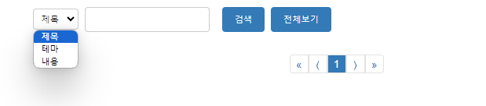
다이어리
구현내용
다이어리 목록
사진과 제목 테마를 강조하여 한눈에 무슨 내용인지 생각 나게끔 목록을 구현
다이어리 검색, 페이징
다이어리가 많아지면 찾기 힘들어 질 수 있기 때문에 페이징 처리를 하여 한 페이지에 3개의 다이어리를 보여줌
제목, 테마, 내용을 검색하여 어렴풋이 떠오르는 다이어리나 찾고 싶은 다이어리를 쉽게 찾을 수 있게 구현

Slide 39
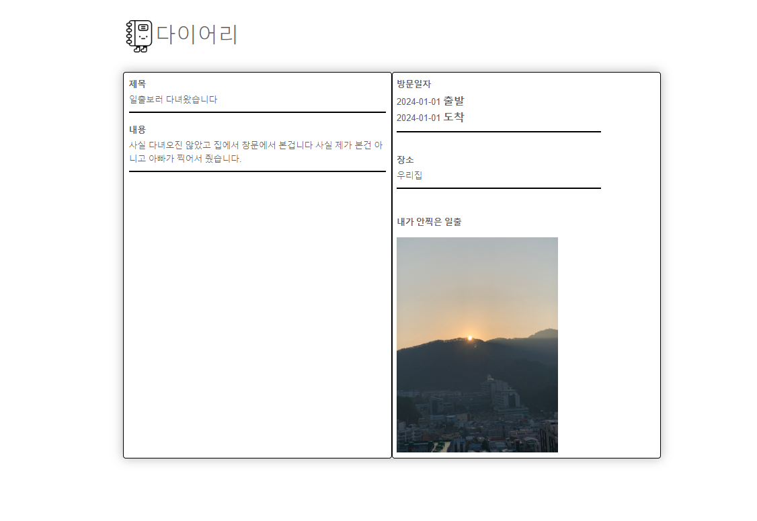
다이어리
구현내용
다이어리 상세페이지
제목을 클릭하면 다이어리 상세 페이지를 볼 수 있게 구현
왼쪽에는 제목과 내용을 쓸 수 있게 하였고
오른쪽에는 그날의 디테일한 내용을 추가할 수 있게 구현

Slide 40
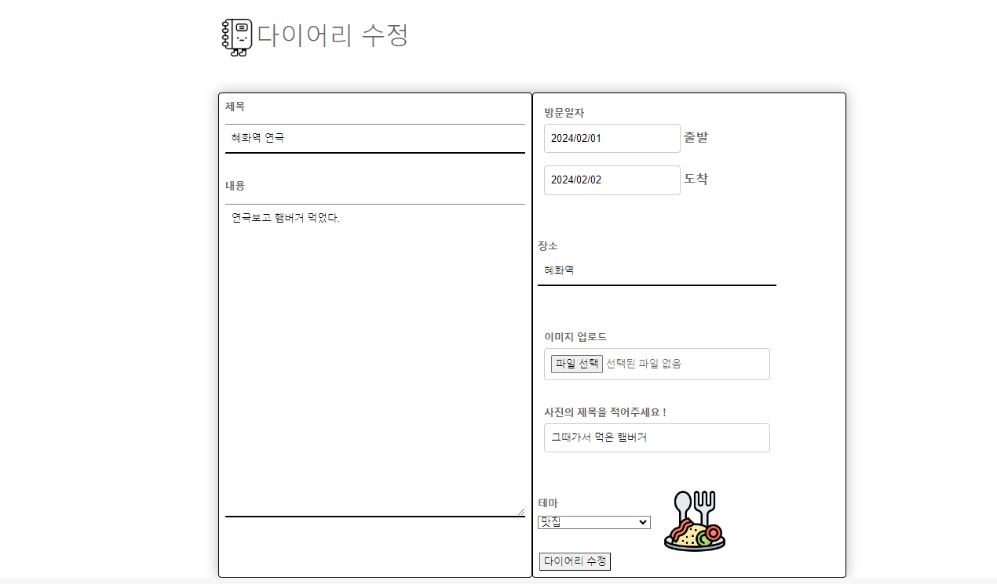
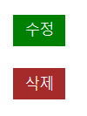
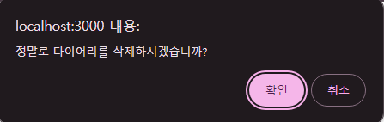
다이어리
구현내용
다이어리 수정 폼
작성 폼과 같은 폼으로 구현 하였고 작성된 내용을 불러와서 그것을 기반으로 수정하도록 구현
다이어리 삭제
삭제 버튼을 누르면 한번 더 확인하는 경고창을 먼저 띄워주고 확인을 누르면 삭제되도록 구현

Slide 41

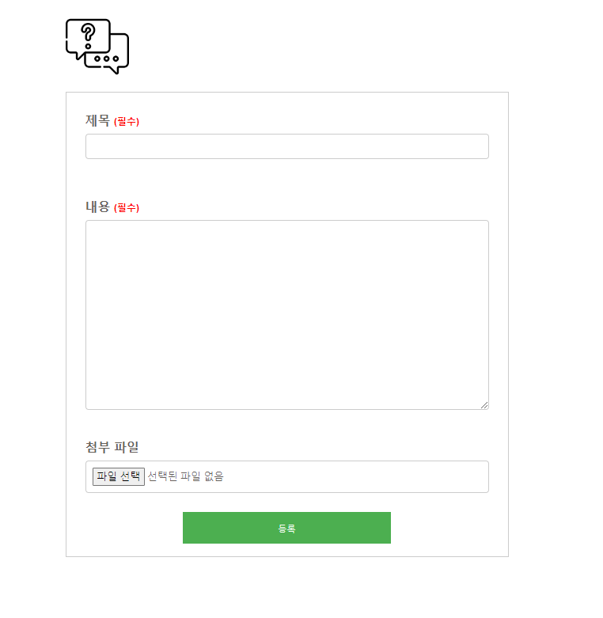
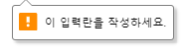
Q&A
구현내용
Q&A 최초 페이지와 작성 폼
다이어리와 마찬가지로 최초 Q&A 페이지가 비어 있으면 작성안내 문구를 보여준 뒤 작성 페이지로 이동
제목과 내용은 필수 입력란으로 하였고 Q&A에 필요하다면 첨부파일을 첨부할 수 있도록 구현

Slide 42

Q&A
구현내용
Q&A 목록
내가 작성한 Q&A 목록을 볼 수 있는 페이지
기본적으로 수정 ,삭제, 상세페이지로의 연결이 가능
처리중, 답변완료는 MANAGER가 답변을 남긴 후 답변 완료 버튼을 클릭하면 처리중 에서 답변 완료로 바뀌어 작성자가 확인이 가능하도록 구현

Slide 43



Q&A
구현내용
Q&A 상세 페이지
상세페이지에선 작성한 제목, 내용, 닉네임 등이 나오고 첨부파일 다운을 통해 첨부한 파일을 다운받을 수 있도록 구현
그 아래에 MANAGER가 댓글을 통해 답변을 완료하고 이어서 MANAGER와 작성자가 댓글을 통해 소통 할 수 있는 공간을 구현

Slide 44


Q&A
구현내용
Q&A 수정폼
작성 폼과 같은 폼으로 구현 하였고 작성된 내용을 불러와서 그것을 기반으로 수정하도록 구현
Q&A 삭제
삭제 버튼을 누르면 한번 더 확인하는 경고창을 먼저 띄워주고 확인을 누르면 삭제되도록 구현

Slide 45

Q&A
구현내용
Q&A 관리자 페이지
모든 회원의 게시글이 매니저 페이지에 구현이 되고 MANAGER는 모든 글에 대해 부적절하거나 관련이 없는 질문에 대해서는 게시글을 삭제하거나 수정 할 수 있는 권한을 가짐

Slide 46


Q&A
구현내용
Q&A 관리자 페이지
MANAGER 회원의 질문에 대한 답을 댓글형식으로 남긴 뒤 답변완료 버튼을 통해 회원에게 답변이 완료되었다고 나타낼 수 있게 구현

Slide 47
5. 프로젝트 시연

Slide 48
6. 자체 평가 의견

Slide 49
자체 평가
팀장 - 변장철
프로젝트 기획 의도에 부합하는 결과물을 만들었습니다. 여행지 페이지를 제작하여 사용자에게 여행 정보를 제공하는 것이 프로젝트의 목적이었는데, 이를 성공적으로 구현했습니다. API를 활용하여 페이지 데이터를 성공적으로 가져왔습니다. 하지만 데이터 로딩 시간이 오래 걸리는 문제가 있었습니다. API를 통해 데이터를 가져오는 과정에서 로딩 시간이 길어 사용자에게 불편함을 줄 수 있었습니다. 따라서 더 효율적인 데이터 로딩 방법을 고민해보고 개선할 필요가 있습니다. 또한, 페이지의 완성도와 다양성이 부족한 점이 있습니다. 예를 들어, 더 많은 여행 지도를 제공하거나 다양한 기능을 추가하여 사용자들에게 편리함을 제공할 수 있었는데 구현하지 못한 것에 대해 아쉬움을 느꼈습니다.
프로젝트를 통해 웹 개발에 대한 실전 경험을 쌓을 수 있었고, 협업과 커뮤니케이션 능력을 향상시킬 수 있는 기회였습니다. 깃 허브를 다뤄보면서 협업에 더욱 능숙해질 수 있었습니다. 데이터를 활용하여 유용한 서비스를 만들어나가는 과정에서 큰 성취감을 느낄 수 있었습니다. 또한, 프로젝트를 통해 개인의 기술과 역량을 발전시키는 데에도 도움이 되었습니다.
이번 프로젝트를 통해 웹 개발 분야에 대한 관심과 역량을 더욱 키울 수 있었습니다. 앞으로도 실무에서 활용할 수 있는 기술과 지식을 습득하여 프로젝트나 업무를 성공적으로 수행할 수 있도록 노력하겠습니다. 또한, 팀원들과의 협업 과정에서 소통과 리더십을 발휘하여 효율적인 결과물을 만들어나갈 수 있도록 노력하겠습니다.

Slide 50
자체 평가
팀원 - 임재욱
첫 프로젝트가 끝나고 얼마 안 지나서 마지막 프로젝트를 시작해서 조금 지치고 부담도 있었지만, 첫 프로젝트때 아쉬웠던 점을 보완 할 수 있는 기회라고 생각해서 더 열심히 해보려고 생각했다. 하지만 이번엔 스프링과 리액트를 이용해서 구현을 해야 돼서 또 새로운 걸 하는 거라 처음엔 막막했고 잘 할 수 있을까 걱정이 앞섰지만 좋은 팀원들 덕분에 초반에 스프링과 리액트를 잘 연결 하고 난 후에는 내가 생각한대로 구현이 잘 되어가는 느낌이 났고 이번 프로젝트는 깃허브를 적극적으로 이용하고 코드도 직접 찾아보고 부딪히면서 실력이 많이 는 느낌이 든다. 하지만 그래도 시간이 촉박하여 구현해 보고싶은 기능은 포기하고 구현한 기능도 더 깊고 디테일 하게 구현하지 못한 아쉬움이 남는다. 이젠 학원에서 프로젝트 할 시간은 다 끝이 났다. 이제 취업시장에 뛰어들어야 하는데 긍정적인 마음으로 열심히 해봐야겠다. 모두들 좋은 결과가 있었으면 좋겠다

Slide 51
자체 평가
팀원 - 박현지
로그인 및 회원가입 구현을 맡았으며, 시큐리티와 소셜 로그인을 구현하고자 하였습니다. 초반에 서로 다른 소셜로 로그인 했을 경우 이메일이 겹치는 문제를 해결하기 위해 고민했습니다. 계정별로 구분하여 각각의 소셜로 모두 로그인이 가능하게 할지, 아니면 이메일을 중복되지 않게 하여 하나의 계정만 받아서 처리할지 고민했습니다. 서비스 이용의 편의성을 위해 이메일을 고유의 값으로 받아서 여러 계정이 생기지 않도록 회원DB를 설계했습니다.
하지만 소셜 로그인을 react와 연동하려고 하니 어려움이 있었습니다. 프론트에서 카카오 서버로 직접 url로 요청을 보냈고 백에서 코드값, 토큰값, 회원 정보를 받아오며 값을 처리했습니다. 이 과정에서 꽤 오랜 시간이 소요되었고 다른 소셜 계정도 구현하려고 하였으나 카카오만 구현한 점이 아쉬웠습니다.
또한, 여행 지도 API를 활용하여 위치에 따른 관광지에 대한 정보를 제공하고 싶었지만 시간관계상 구현하지 못한 부분이 아쉬웠습니다.개인적으로는 공공 데이터 API를 활용하는 방법을 더 공부해야할 것 같습니다.
협업 툴로는 깃허브를 이용하였는데 몇 번의 충돌을 해결해 나가며 깃허브의 이용방법을 터득할 수 있었습니다. 협업을 보다 수월하게 할 수 있어서 좋았습니다.

Slide 52
7. Q & A

Slide 53


이상으로 K-DREAM의
국내 여행 사이트 소개를 마치겠습니다.

